Slide 1
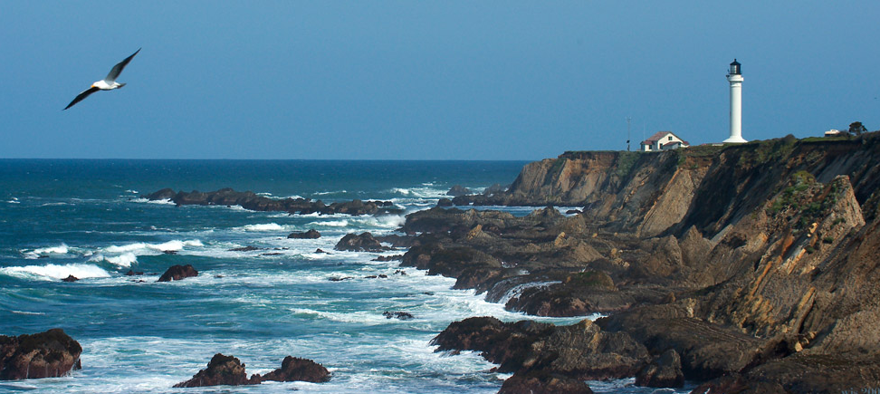
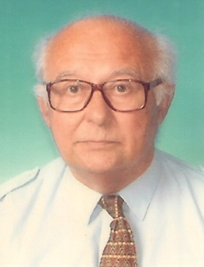
1928-2015
Állítás vagy képfelirat

Slide 2
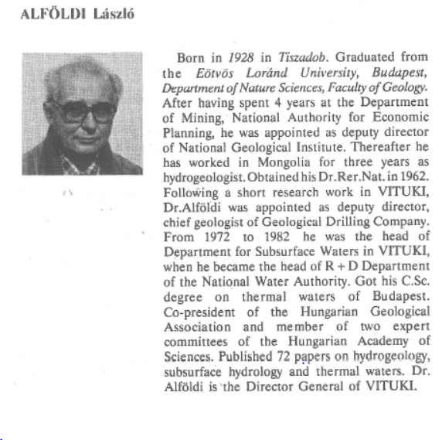
1988 VITUKI ÉVKÖNYV

Slide 3
Általában, ami eszünkbe jut
Az MTA doktora
A VITUKI főigazgatója
A BME, az ELTE, a Soproni egyetem oktatója
A felszínalatti vizek kimagasló szakértője
Sokak feledhetetlen főnöke, kollégája

Slide 4
Díjak, elismerések
Kvassay Jenő-díj (1998)
A Magyar Köztársasági Érdemrend középkeresztje (2002)
Eötvös József-koszorú (2002)
Vitális Sándor szakirodalmi nívódíj (2003)
Vitális István tudományos díj (2006)

